Slide 1
诊断分析与绘图 （十二） Page Maximization Draw Order Extending the NCL function and procedure set

Slide 2
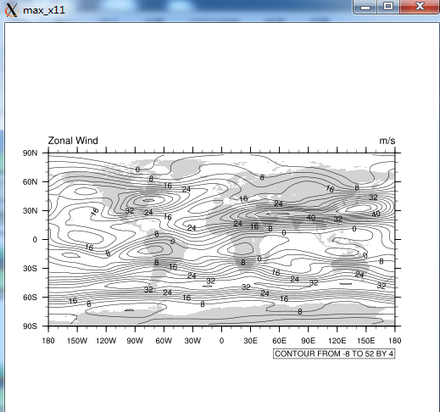
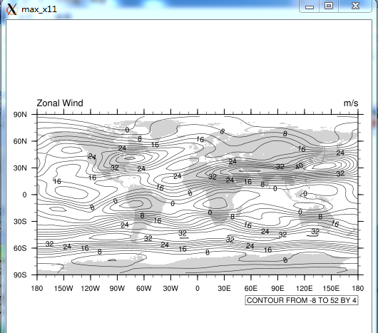
13 Page Maximization
The resource gsnMaximize will automatically resize a plot and rotate it as necessary to fill the page.
res@gsnMaximize=True

Slide 3
13 Page Maximization
There is another resource gsnPaperOrientation that can be set to "auto" (default), "landscape", or "portrait", to force the rotation of a page.
For a PS or PDF file, you can change the default paper size, margins, or orientation with the resourcesgsnPaperOrientation, gsnPaperMargin, gsnPaperWidth, and gsnPaperHeight.
Note that if you are creating a panel plot, this should be associated with the variable being sent to gsn_panel and not in the resource variable for the individual plots.

Slide 4
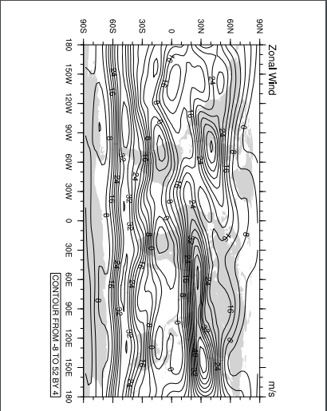
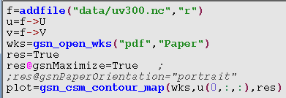
Notes:
Landscape模式

Slide 5
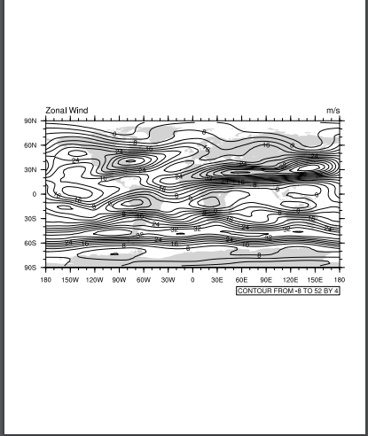
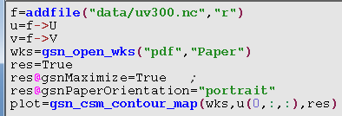
Notes:
Portrait模式

Slide 6
3 Draw Order
mpFillDrawOrder (MapPlot)
mpGridAndLimbDrawOrder (MapPlot)
mpOutlineDrawOrder (MapPlot)
mpPerimDrawOrder (MapPlot)
mpLabelDrawOrder (MapPlot)
cnFillDrawOrder
cnLabelDrawOrder
cnLineDrawOrder

Slide 7
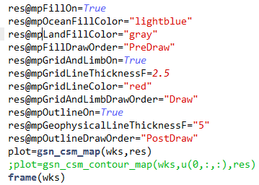


Slide 8
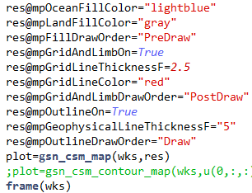


Slide 9
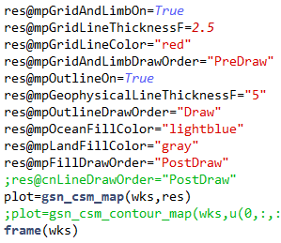


Slide 10
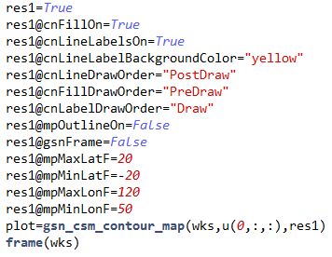
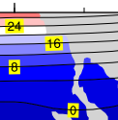

Slide 11
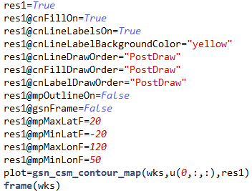
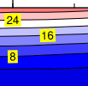

Slide 12
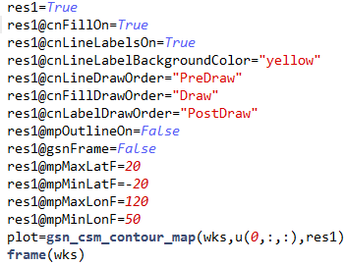


Slide 13
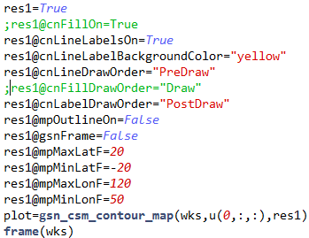


Slide 14
4 Extending the NCL function and procedure set
If you have a Fortran or C function or procedure that you'd like to call from NCL, you can do it by "wrapping" this function a number of different ways.
http://www.ncl.ucar.edu/Document/Tools/WRAPIT.shtml

Slide 15
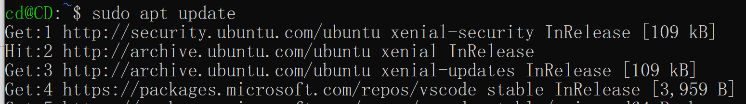
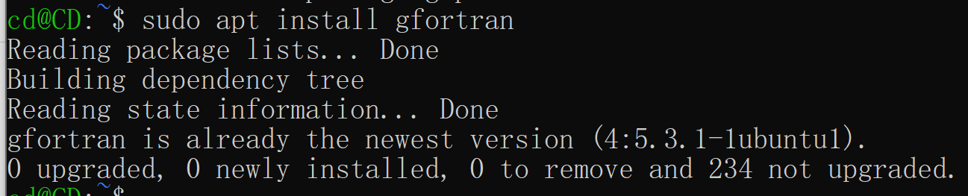
install gfortran
sudo apt install gfortran
Notes:
在install 新软件之前，最好先update一下。

Slide 16
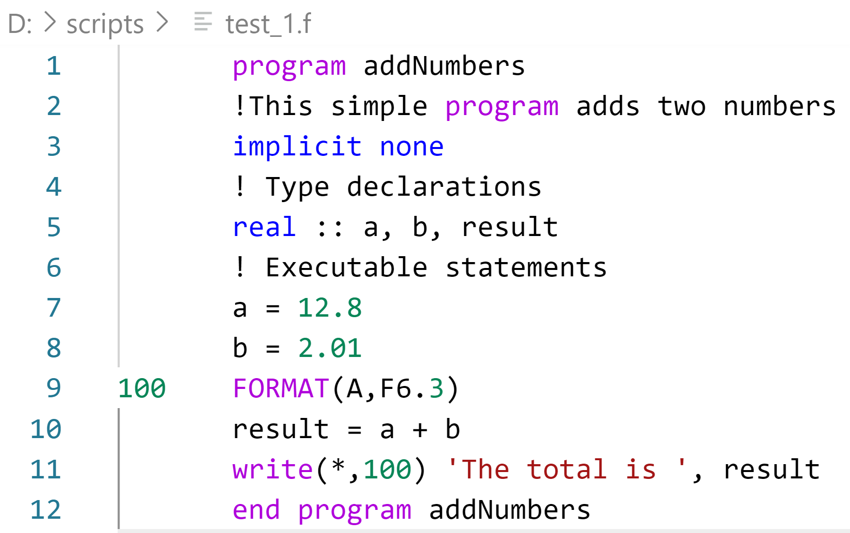
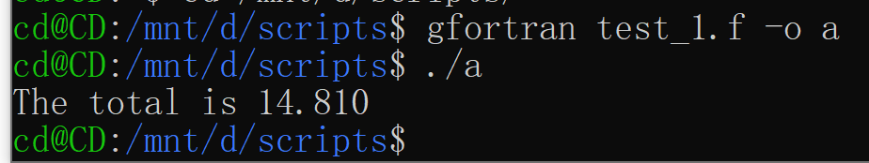

Slide 17
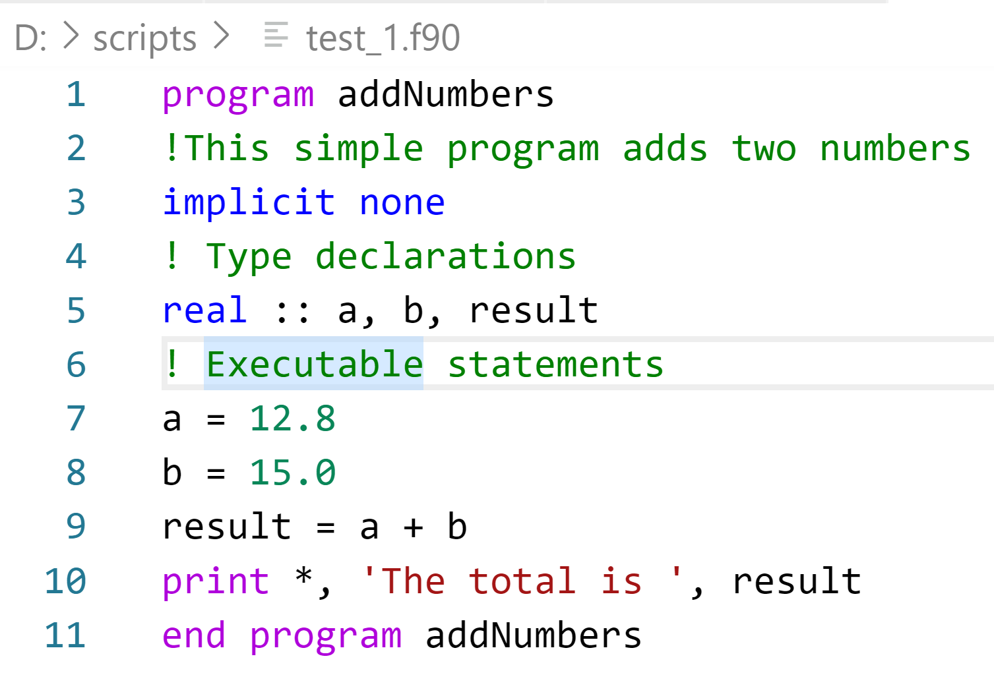
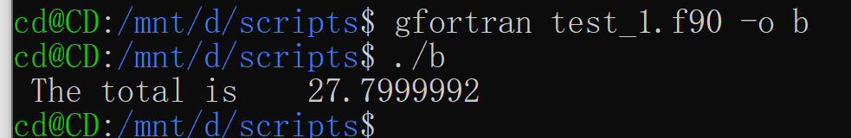
Notes:
这里有浮点型的计算误差。
没有给输出格式

Slide 18
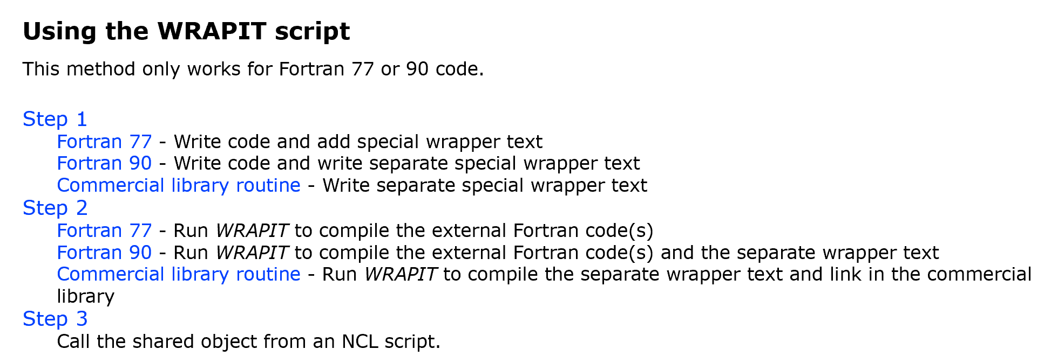
WRAPIT

Slide 19
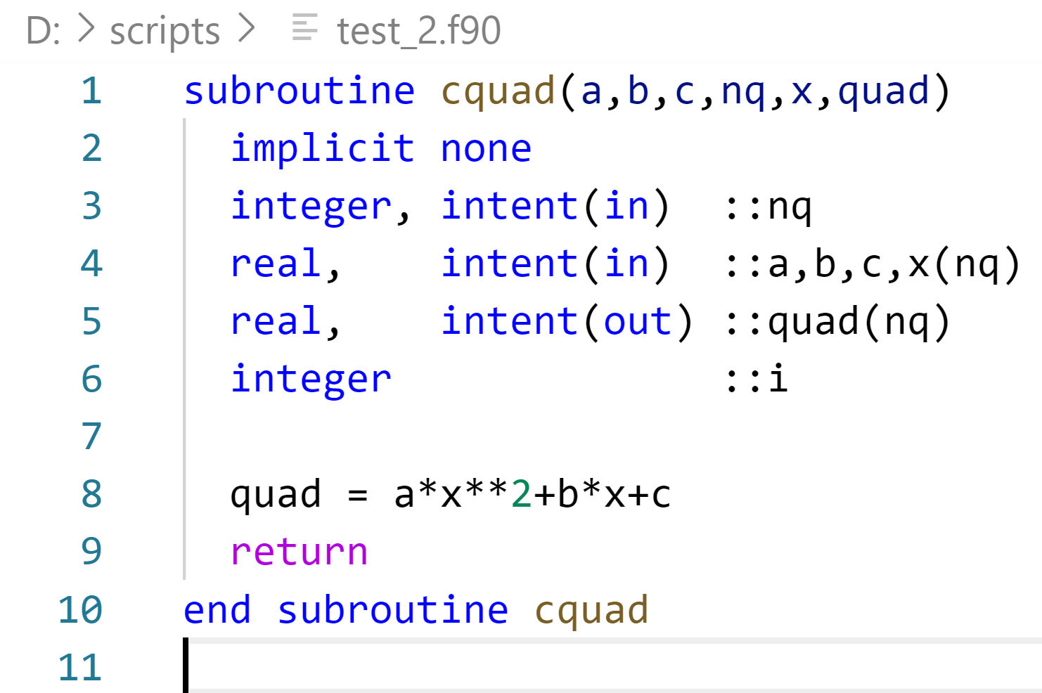
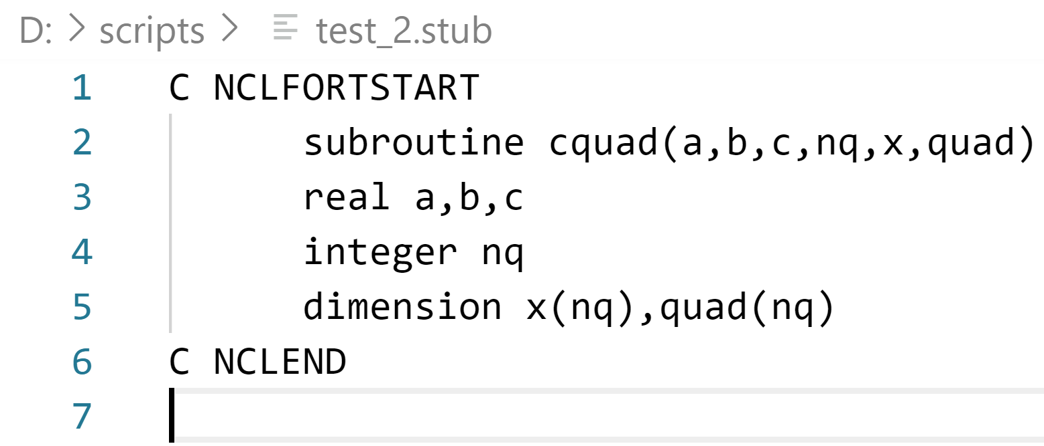
Notes:
对于f90的文件，要单独给一个stub的文件。

Slide 20
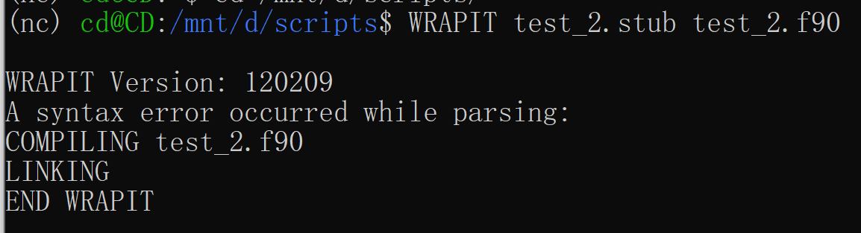

Notes:
注意看，有出错提示的。但是我当时没注意到。
如果wrapit执行的过程中出现关于NCARG_ROOT没设置的问题，那就打开.bashrc，export一下这个环境变量。

Slide 21
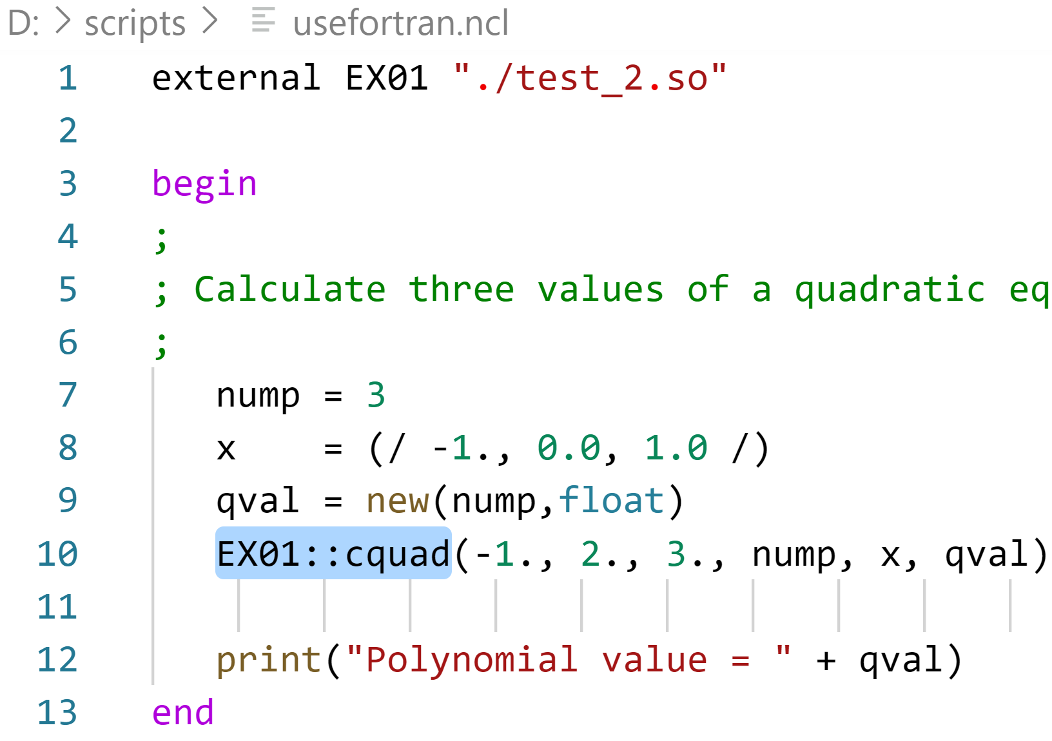
Notes:
用external 的方式调用.so
Fortran里的函数就用EX01::func()的方式调用。

Slide 22
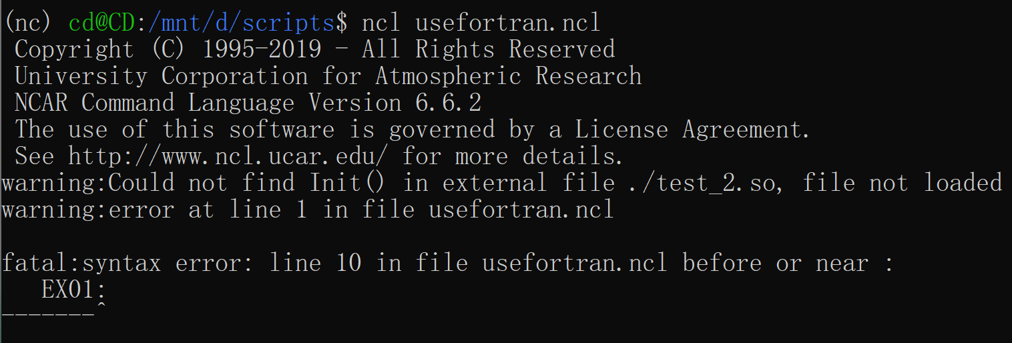

Slide 23
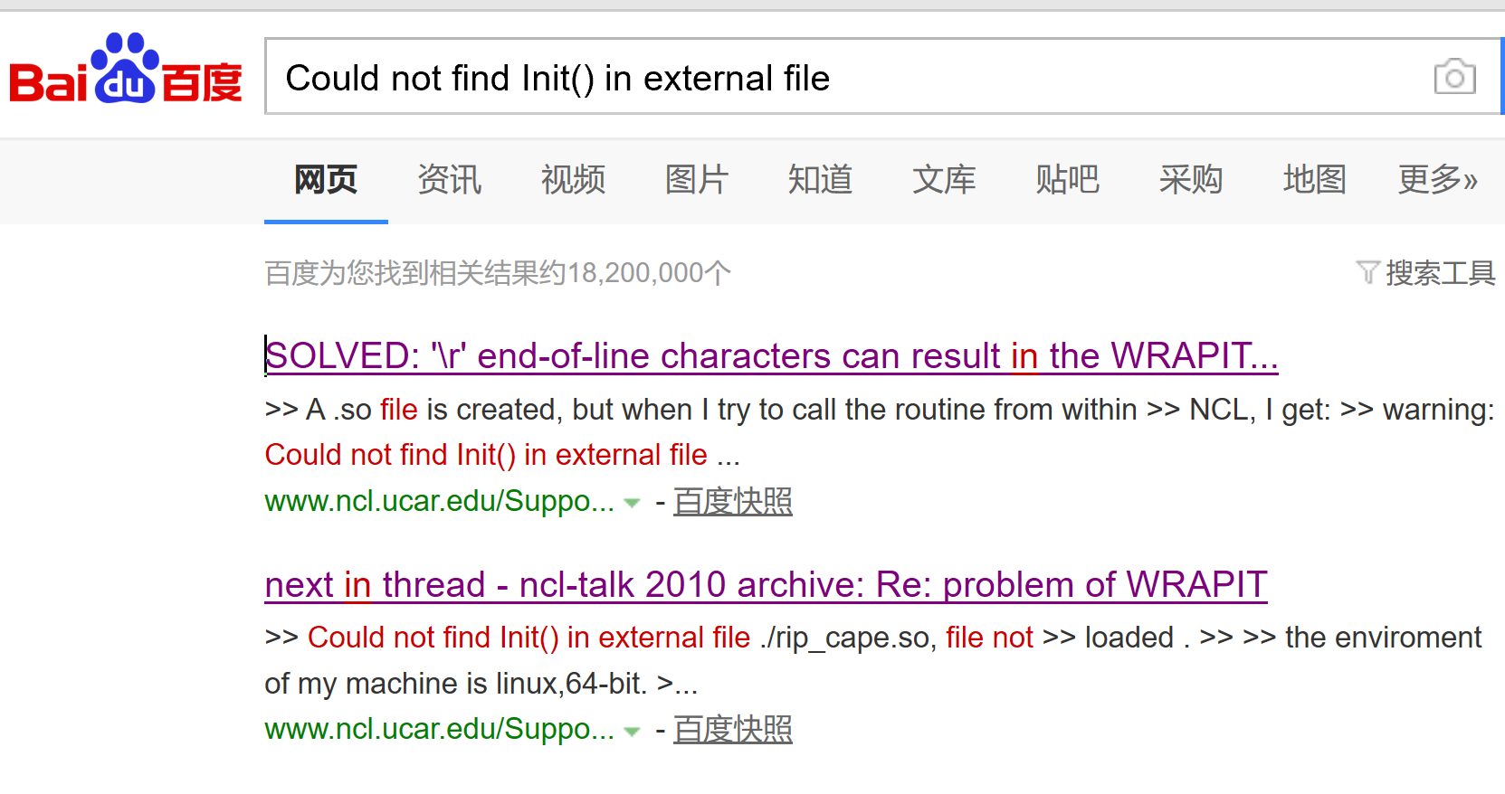

Slide 24
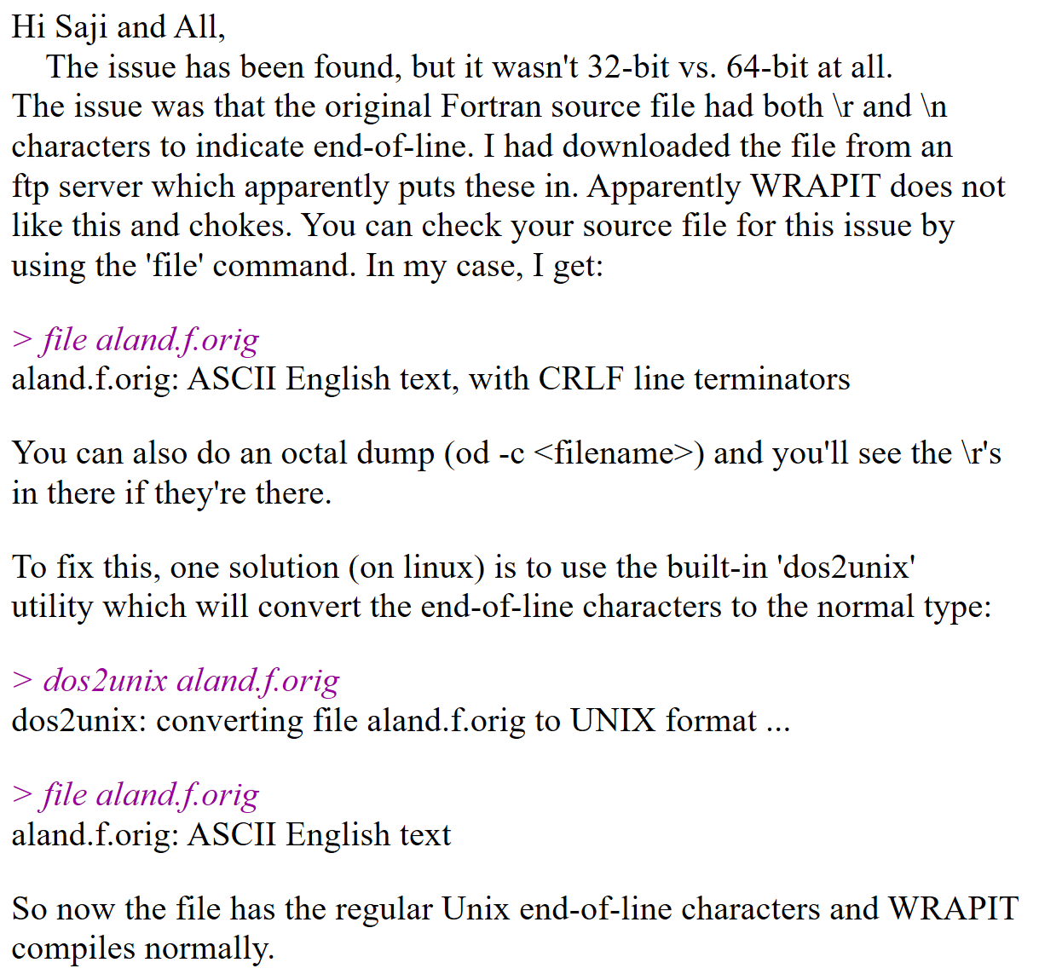
http://www.ncl.ucar.edu/Support/talk_archives/2009/2230.html
Notes:
是因为我在vscoda里写的fortran脚本有换行符，而wrapit并不能识别。
所以又用了另外的两个命令。File检查文件，dos2unix 转格式。

Slide 25
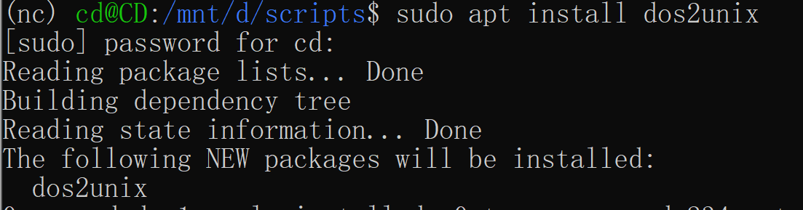

Slide 26
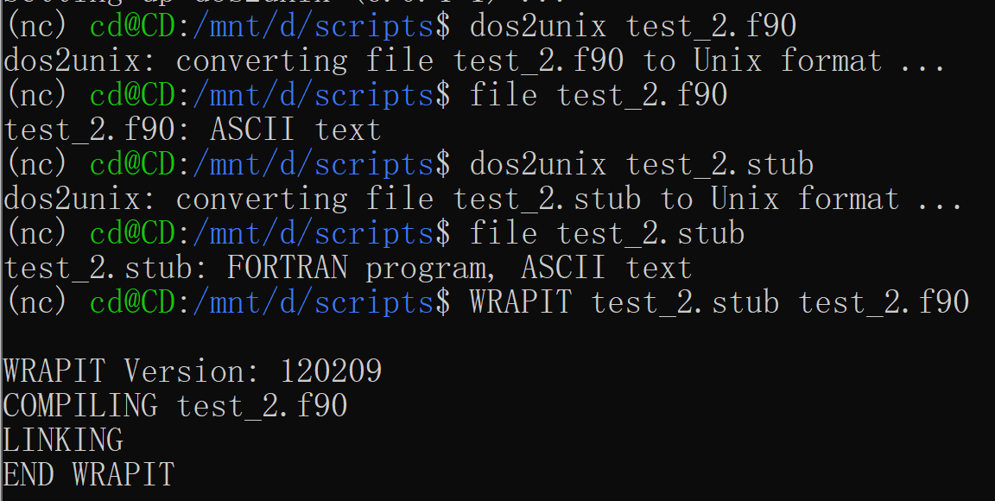

Slide 27
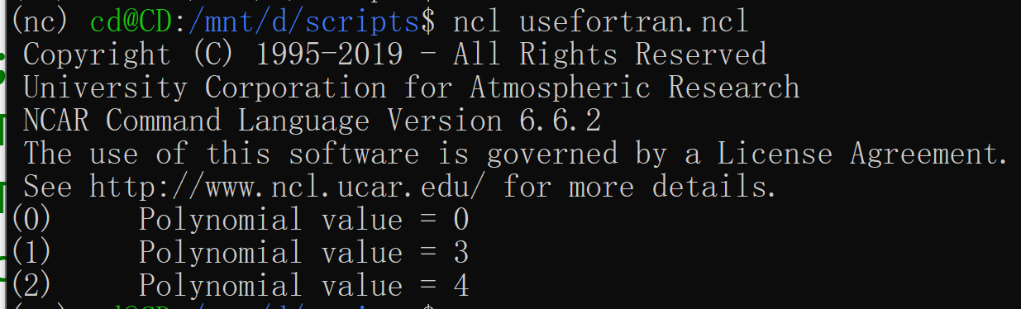
Notes:
这里举例是用f90，用f77的话还不用单独给stub文件，直接在脚本里加nclfortstart 和nclend就可以。

Slide 28

填空题
1分
你认为学好NCL的秘诀是： [填空1]
作答

